Slide 1
GIAI ĐIỆU QUÊ HƯƠNG
Notes:
Bài giảng nếu có nhầm lẫn hoặc sai xót thầy cô vui lòng liên hệ với nhóm ÂM NHẠC VỚI CUỘC SỐNG - MUSIC IN LIFE để nhóm chỉnh sửa lại. Trân trọng!

Slide 2
CHỦ ĐỀ 7
1
Hát: bài hát Soi bóng bên hồ
Âm nhạc thường thức: Đàn nguyệt và đàn tính
Ôn tập bài hát: Soi bóng bên hồ
2
3
Lý thuyết âm nhạc: Đảo phách
Đọc nhạc: Bài đọc nhạc số 5
4
Vận dụng – Sáng tạo

Slide 3
TIẾT 28
Hát: Bài hát Soi bóng bên hồ

Slide 4
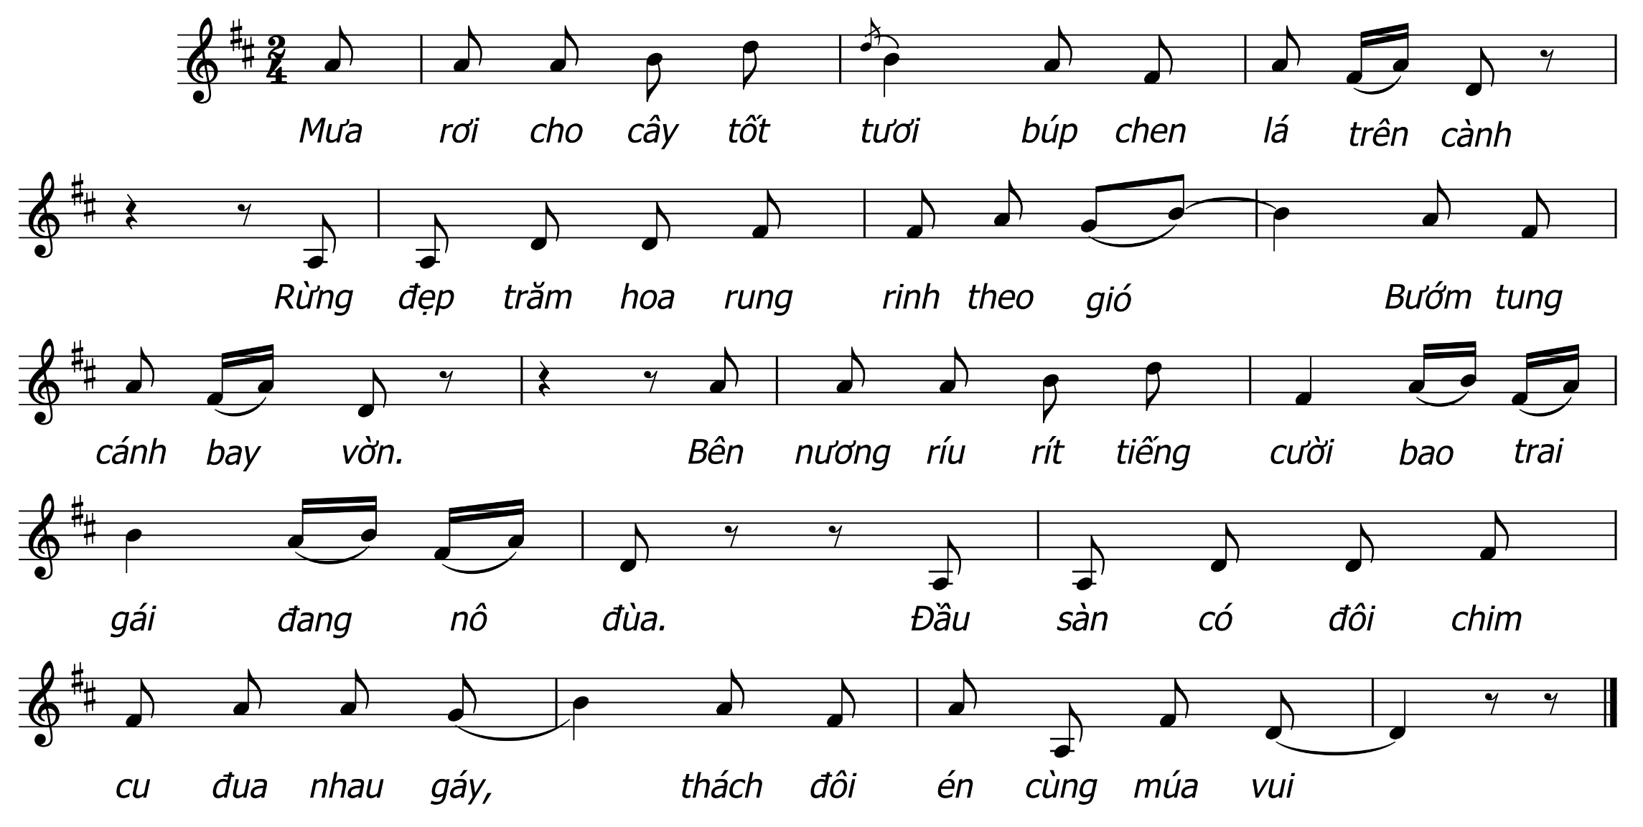
KHỞI ĐỘNG
Nghe và kết hợp vận động cơ thể theo bài hát Mưa rơi
Notes:
Tùy chọn 1: Giáo viên khởi động bằng cách cho HS nghe và kết hợp vận động cơ thể. Click vào biểu tượng loa bên dưới để nghe bài hát Mưa rơi

Slide 5
KHỞI ĐỘNG
Hãy hát các bài dân ca Việt Nam mà em biết
Notes:
Tùy chọn 2: Gv Chia lớp thành 2 nhóm, hát đối đáp những bài hát dân ca Việt Nam. Nhóm chiến thắng là nhóm hát được số lượng bài hát nhiều hơn. GV có thể click vào biểu tượng cái Loa để cho HS nghe 3 bài dân ca VN đại diện cho 3 miền.

Slide 6
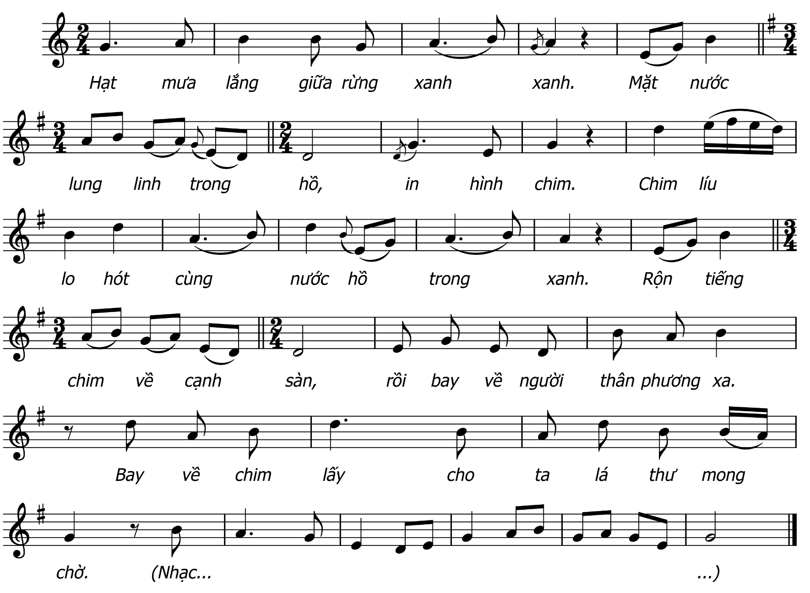
HÌNH THÀNH KIẾN THỨC MỚI
Lắng nghe, vỗ tay nhẹ nhàng theo bài hát để cảm nhận nhịp điệu

Slide 7
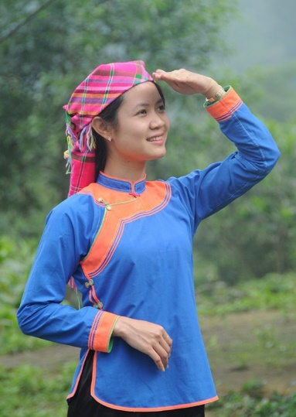
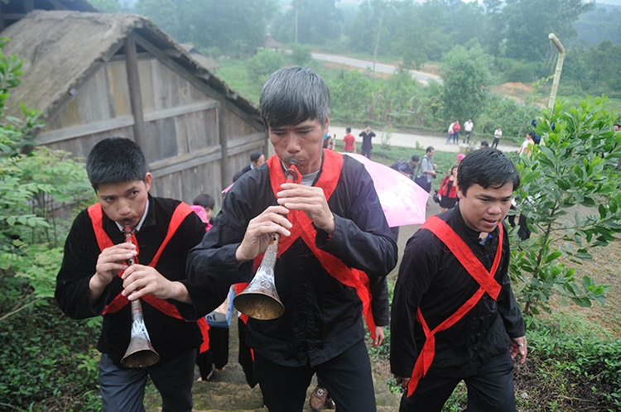
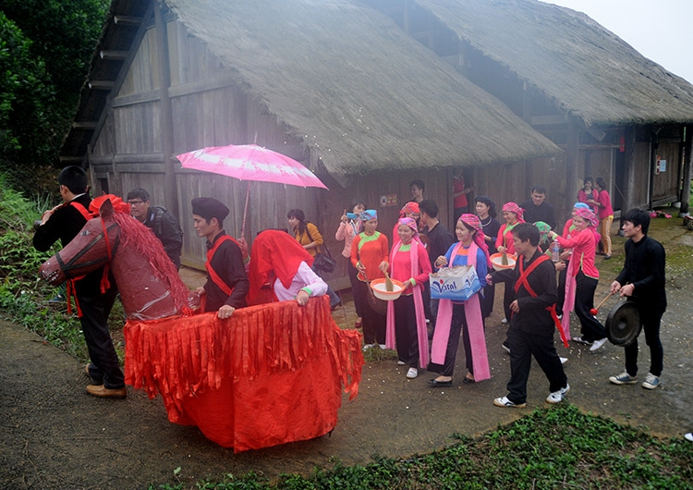
Giới thiệu vài nét về dân ca của dân tộc Giáy
Dân tộc Giáy là một trong những dân tộc thiểu số sinh sống tập trung ở một số tỉnh miền núi phía Bắc Việt Nam. Dân ca của dân tộc Giáy có truyện cổ, thơ ca, câu đố, đồng dao,…Dân ca của dân tộc Giáy phong phú, nhiều thể loại, mỗi loại có các bài với các làn điệu khác nhau. Soi bóng bên hồ là một bài dân ca khá điển hình của dân tộc Giáy được nhạc sĩ Nguyễn Tài Tuệ sưu tầm, ghi âm và phỏng dịch.

Slide 8
Nêu tính chất âm nhạc và nội dung của bài hát

Slide 9
+ Bài hát có giai điệu vui tươi, trong sáng.
+ Nội dung bài hát: Ca ngợi những hình ảnh thiên nhiên và cuộc sống tươi đẹp ở miền núi phía Bắc nước ta.

Slide 10
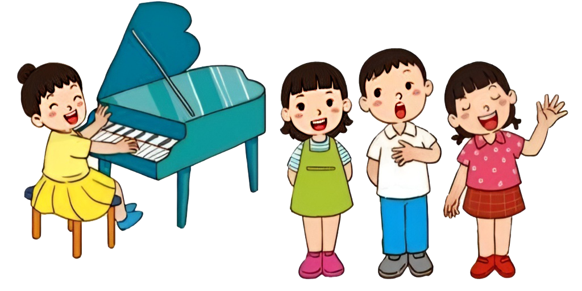
Khởi động giọng
Notes:
Nếu không chọn phương án khởi động đầu giờ là hát các bài hát dân ca

Slide 11
Tập hát từng câu kết hợp vỗ tay theo phách

Slide 12
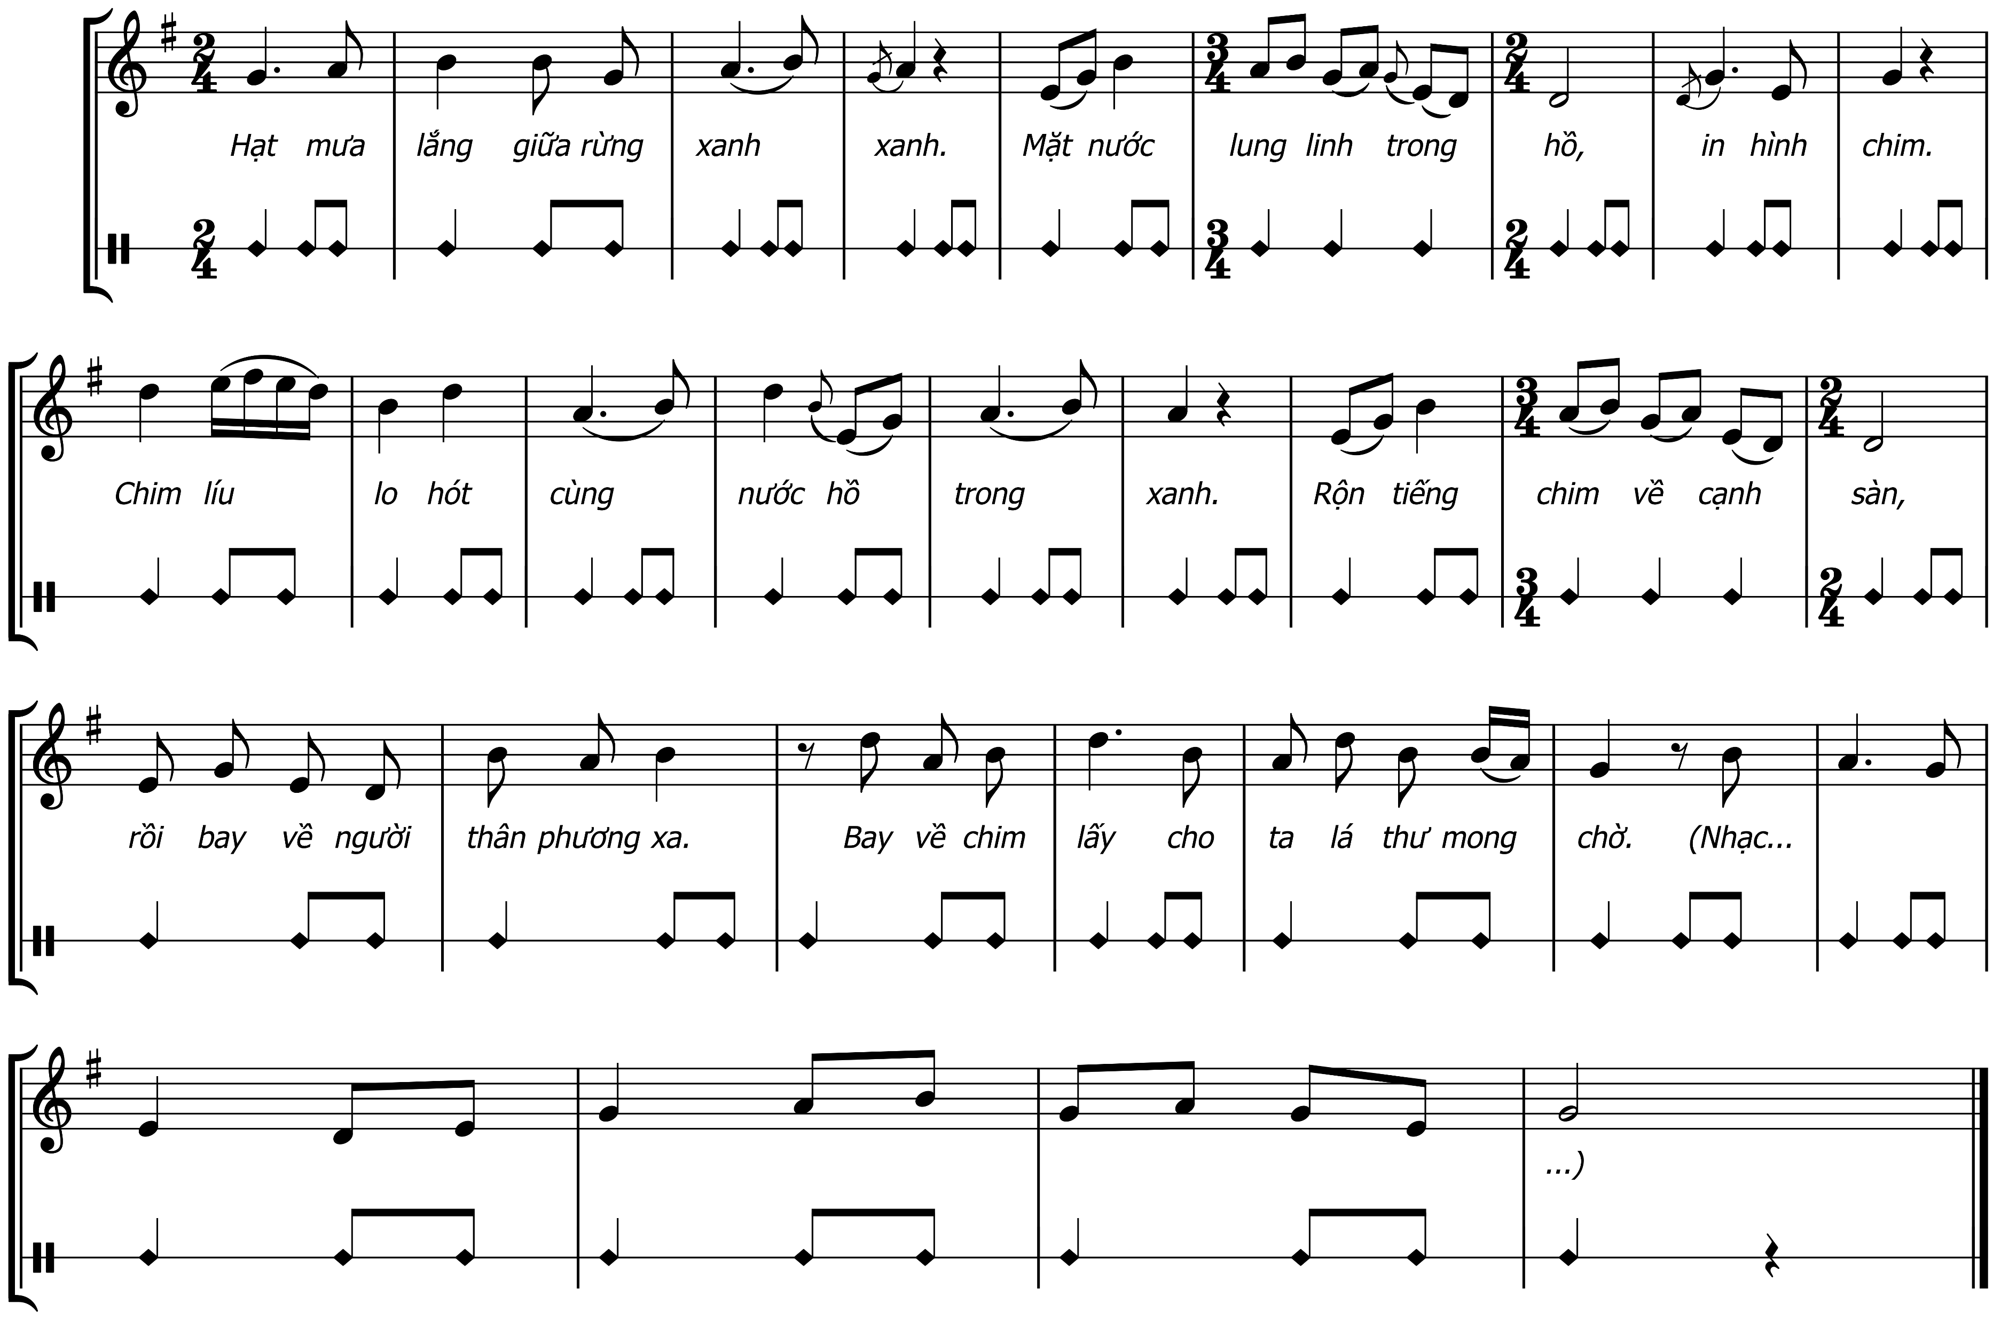
LUYỆN TẬP
Hát kết hợp nhạc cụ gõ đệm

Slide 13
VẬN DỤNG
- Ứng dụng và sáng tạo thêm nhiều ý tưởng để thể hiện bài hát Soi bóng bên hồ
- Sưu tầm những hình ảnh về sinh hoạt văn hóa của đồng bào Giáy để chia sẻ với bạn ở phần Vận dụng – Sáng tạo

Slide 14
DẶN DÒ, CHUẨN BỊ BÀI MỚI
- GV cùng HS hệ thống lại các nội dung đã học.
- Chuẩn bị tiết học sau:
- Học thuộc bài hát Soi bóng bên hồ và có thêm những ý tưởng sáng tạo phong phú để trình diễn bài hát.
- Tìm hiểu về đàn Nguyệt và đàn Tính.

Slide 15
TẠM BIỆT
HẸN GẶP LẠI CÁC EM

